Slide 1

课程思政版
物联网技术导论
（第7章 物联网信息安全）
桂小林 教授
西安交通大学计算机学院
桂小林 1
1

Slide 2
本章内容
7.1物联网的安全问题分析
7.2物联网的安全体系
7.3物联网的感知层安全
7.4物联网的传输层安全
7.5物联网应用层安全
7.6 区块链技术

Slide 3
7.1物联网的安全问题分析
物联网作为一个人机物融合系统，面临的安全问题十分复杂，主要包括： 物联网感知层安全问题、物联网传输层安全问题和物联网应用层安全问题等。
1. 物联网感知层安全问题
  物联网感知层主要负责数据收集，所以其安全措施也围绕如何保证收集数据的完整性、机密性、可鉴别性来展开。
2. 物联网传输层安全问题
  传输层主要负责安全、高效地传递感知层收集到的信息。当大量的网络终端节点接入到现有网络时，将会给通信网络带来更多的安全威胁。
3. 物联网应用层安全问题
  应用层需要对收集的数据完成最终的处理并应用。包括接入安全等

Slide 4
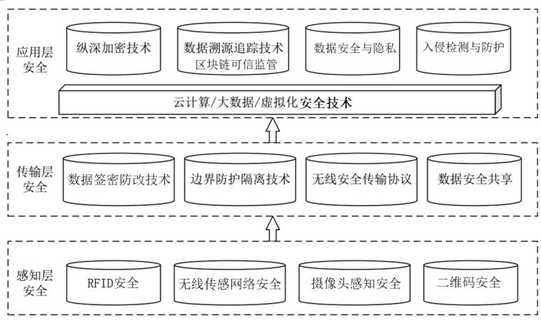
7.2物联网的安全体系
物联网作为一个应用整体，各个层独立的安全措施简单相加不足以提供可靠的安全保障。

Slide 5
物联网的安全特征
1) 已有的对传感网、互联网、移动网、安全多方计算、云计算等的一些安全解决方案在物联网环境中可以部分使用，但另外部分可能不再适用。
  首先，物联网所对应的传感网的数量和终端物体的规模是单个传感网所无法相比的； 其次，物联网所连接的终端设备或器件的处理能力将有很大差异，它们之间可能需要相互作用； 再次，物联网所处理的数据量将比现在的互联网和移动网都大得多。
2) 物联网是融合几个层次于一体的大系统，许多安全问题来源于系统整合； 物联网的数据共享对安全性提出了更高的要求； 比如隐私保护不是单一层次的安全需求，而是物联网应用系统不可或缺的安全需求。

Slide 6
7.3物联网的感知层安全
7.3.1RFID的安全威胁
RFID是一种简单的无线系统，该系统用于控制、监测和跟踪物体，由一个询问器(即RFID阅读器)和很多应答器(即RFID标签)组成。
几年来不时爆出RFID被破解事件，这些事件说明，黑客可以从RFID标签中获取用户的隐私，甚至伪造RFID标签。

Slide 7
7.3.1RFID的安全威胁
根据攻击者采用的攻击方式和带来后果，可以将RFID安全威胁概括如下：
  1. 非法跟踪
  2. 中间人攻击
  3. 重放攻击
  4. 物理破解
  5. 伪造或克隆RFID标签
  6. 扰乱RFID标签信息读取
  7. 拒绝服务攻击
  8. 屏蔽攻击
  9. 略读

Slide 8
RFID识读的安全性-1
随着物联网的广泛应用，RFID识读时的安全问题日益突出。
一般来说，RFID有三类安全/隐私威胁：
  ①身份隐私威胁，
    即攻击者能够推导出参与通信的节点的身份；
  ②位置隐私威胁，
    即攻击者能够知道一个通信实体的物理位置或粗略地估计出到该实体的相对距离，进而推断出该通信实体的隐私信息。【轨迹隐私】
  ③内容隐私威胁，
    即由于消息和位置已知，攻击者能够确定通信交换信息的意义。

Slide 9
RFID识读的安全性-2
RFID的识读的主要安全风险
破解RFID标签
  2008年8月，美国麻省理工学院的三名学生宣布成功破解了波士顿地铁资费卡。
  更严重的是，世界各地的公共交通系统都采用了几乎同样的智能卡技术，因此使用它们的破解方法可以“免费搭车游世界”。
伪造或克隆RFID标签
扰乱RFID系统正常运行

Slide 10

多选题
1分
RFID的身份隐私在下面哪些环节存在泄漏？
A
读写器
B
计算机
C
标签
D
无线链路
提交

Slide 11
RFID识读的安全性-3
通常采用RFID技术的网络涉及的主要安全问题有以下几个
  ⑴ 标签本身的访问缺陷。
  ⑵ 通信链路的安全；
  ⑶ 移动RFID的安全。主要存在假冒和非授权服务访问问题。
  (4) 安全路由：几乎所有感知层内部都需要不同的安全路由技术。

Slide 12
RFID识读的安全机制-1
现有的RFID隐私增强技术可以分为两大类：
一类是通过物理方法阻止标签与阅读器之间通信的隐私增强技术，及物理安全机制；
另一类是通过逻辑方法增加标签安全机制的隐私增强技术，即逻辑安全机制，
逻辑安全机制主要通过认证协议来实现。

Slide 13
RFID识读的安全机制-2
1）物理安全机制
  通过无线技术手段进行RFID隐私保护是一种物理性手段，可以阻扰RFID读写器获取标签数据，避免RFID标签数据被读写器非法获得。无线隔离RFID标签的方法包括电磁屏蔽方法、无线干扰方法、可变天线方法等。
  此外，还有kill命令机制（kill tag）、阻塞标签（Block Tag）和可分离的标签等几种方法。

Slide 14
1、物理安全机制
① kill命令机制
  kill命令机制是一种从物理上毁坏标签的方法。
  执行kill命令后，标签所有的功能都丧失，从而使得标签不会响应攻击者的扫描行为，进而防止了对标签以及标签的携带者的跟踪。
  完全杀死标签可以完美的防止攻击者的扫描和跟踪，但是这种方法破坏了RFID标签的功能。
  另外，如果Kill命令的识别序列号（PIN）一旦泄露，则攻击者就可以使用这个PIN来杀死超市中的商品上的RFID标签，然后就可以将对应的商品带走而不会被觉察到。

Slide 15
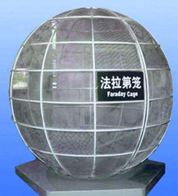
1、物理安全机制
② 电磁屏蔽
  利用电磁屏蔽原理，把RFID标签置于由金属薄片制成的容器中，无线电信号将被屏蔽，从而是阅读器无法读取标签信息，
  标签也无法向阅读器发送信息。最常使用就是法拉第网罩。。
  法拉第网罩可以有效屏蔽电磁波，这样无论是外部信号还是内部信号，都将无法穿越法拉第网罩。因此，如果把标签放在法拉第网罩内，则外部的阅读器所发出的查询信号就将无法到达RFID标签。

Slide 16
1、物理安全机制
  ② 电磁屏蔽
    把标签放入法拉第网罩内就可以阻止标签被扫描，从而阻止攻击者通过扫描RFID标签来获取用户的隐私数据
    这种方法的缺点是在使用标签时又需要把标签从相应的法拉第网罩构造中取出，这样就失去了使用RFID标签的便利性。
    实际应用中，不能总让标签置于屏蔽状态，需要在更多时间使得标签能够与阅读器处于自由通信的状态。

Slide 17
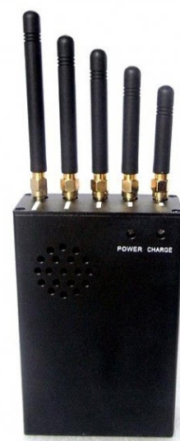
（1）物理安全机制
③ 主动干扰
  能主动发出无线电干扰信号的设备可以使附近RFID系统的阅读器无法正常工作，从而达到保护隐私的目的。
  这种方法的缺点在于其可能会产生非法干扰，从而使得在其附近其他的RFID系统无法正常工作；更严重的是可能会干扰到附近其他无线系统的正常工作。

Slide 18
1、物理安全机制
④ 阻塞标签
  RSA公司制造的阻塞标签（Block Tag）是一种特殊的电子标签。这种标签可以通过特殊的标签碰撞算法阻止非授权的阅读器去读取那些阻止标签预定保护的标签。
  在需要的时候，阻止标签可以防止非法阅读器扫描和跟踪标签。而在特定的时候，则可以停止阻止状态，使得标签处于开放的可读状态。
⑤ 可分离的标签
  利用RFID标签物理结构上的特点，IBM推出了可分离的RFID标签。
  基本设计理念是使无源标签上的天线和芯片可以方便地拆分。
  这种可以分离的设计可以使消费者改变电子标签的天线长度从而极大的缩短标签的读取距离。

Slide 19
多选题
1分
下面哪些物理方法会导致RFID的破坏？
A
KILL机制
B
电磁屏蔽
C
阻塞标签
D
可分离标签
提交

Slide 20
RFID识读的逻辑安全机制
RFID识读的物理安全主要改变RFID-Tag关联性方法。
就是取消RFID标签与其所属依附物品之间的联系。
RFID识读的逻辑安全机制主要通过认证协议来实现。
RFID安全认证协议主要采用密码学中的hash函数进行设计。
Hash函数可以将任意长度的消息或者明文映射成一个固定长度的输出摘要。
最常用的Hash函数有MD5与SHA-1。

Slide 21
RFID安全协议
由于RFID安全问题日益突出，针对RFID安全问题的安全协议相继而出。
这些RFID安全协议主要针对应用层的安全问题，并采用密码学中的hash函数进行设计。
Hash函数可以将任意长度的消息或者明文映射成一个固定长度的输出摘要，因此，常常被应用于消息认证和数字签名中。
最常用的Hash函数有MD5与SHA-1。

Slide 22
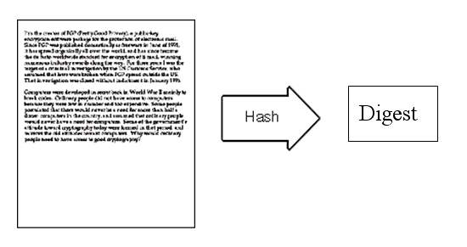
Hash运算简介
Hash，一般翻译做散列、杂凑，或音译为哈希，是把任意长度的输入（又叫做预映射pre-image）通过散列算法变换成固定长度的输出，该输出就是散列值。
这种转换是一种压缩映射，也就是，散列值的空间通常远小于输入的空间，不同的输入可能会散列成相同的输出，所以不可能从散列值来确定唯一的输入值。
简单的说就是一种将任意长度的消息压缩到某一固定长度的消息摘要的函数。

Slide 23
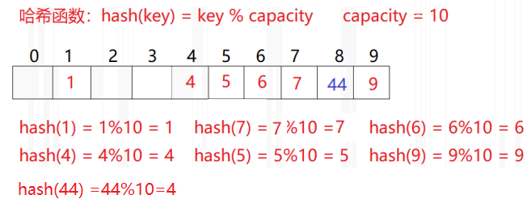
常用Hash函数-冲突解决
线性探测:从发生冲突的位置开始,依次往后探测,直到寻找到下一个空位置为止
  在插入了元素(1,4,5,6,7,9)之后继续往哈希表中插入新的元素44,插入过程中发现hash(44)结果也为4,而下标为4的位置已经被占用了(发生哈希冲突),所以继续往后寻找合适的位置插入(5,6,7)位置均被占用,但是下标为8的位置还空着,就将44插入到该位置

Slide 24
Hash函数
>>> hash("俺是一个兵，来自老百姓")
  2772778160513089717
>>> hash("iwwooooooooooooooowwwwww")
  562928923450628551
>>> hash("俺是一个兵，来自老百姓；俺是一个兵，来自老百姓；俺是一个兵，来自老百姓；俺是一个兵，来自老百姓；俺是一个兵，来自老百姓")
  -6433986124583279018
>>> hash("俺是一个兵，来自老百姓；俺是一个兵，来自老百姓；俺是一个兵，来自老百姓；俺是一个兵，来自老百姓；俺是一个兵，来自老百姓。")
  5917514261648598796

Slide 25
RFID 的安全认证协议
三次握手的认证协议是RFID 系统认证的一般模式。
  第一次握手时，读写器向标签发送信息，当标签接收到信息后，可以明确读写器的发送功能正常；
  第二握手时，标签向读写器发送信息作为应答，当读写器接收到信息后，可以明确读写器的接收、发送功能正常；
  第三次握手时，读写器向标签发送信息，当标签接收到信息后，可以明确整个系统的发送、接收功能正常。
通过三次握手，就能明确双方的收发功能均正常。
在这种认证过程中，属于同一应用的所有标签和读写器共享同一密钥，所以三次握手的认证协议存在安全隐患。

Slide 26
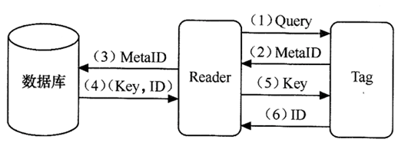
Hash－Lock协议
为了防止数据信息泄露和被追踪，Sarma等人提出了基于不可逆hash函数加密的安全协议hash-lock。
RFID系统中的电子标签内存储了两个标签ID：
  metaID 与真实标签ID
metaID与真实ID一一对应，是通过hash函数计算标签的密钥key而来，即metaID=hash（key）
后台应用系统中的数据库对应存储了标签的三个参数：
  metaID、真实ID和key

Slide 27
Hash－Lock协议
阅读器向标签发送认证请求时，标签先用metaID代替真实ID发送给阅读器，然后标签进入锁定状态，
当阅读器收到metaID后发送给后台应用系统，后台应用系统查找相应的key和真实ID最后返还给标签，标签将接收到key值进行hash函数取值，然后判断其与自身存储的metaID值是否一致。
如果一致，标签就将真实ID发送给阅读器开始认证，如果不一致认证失败。

Slide 28
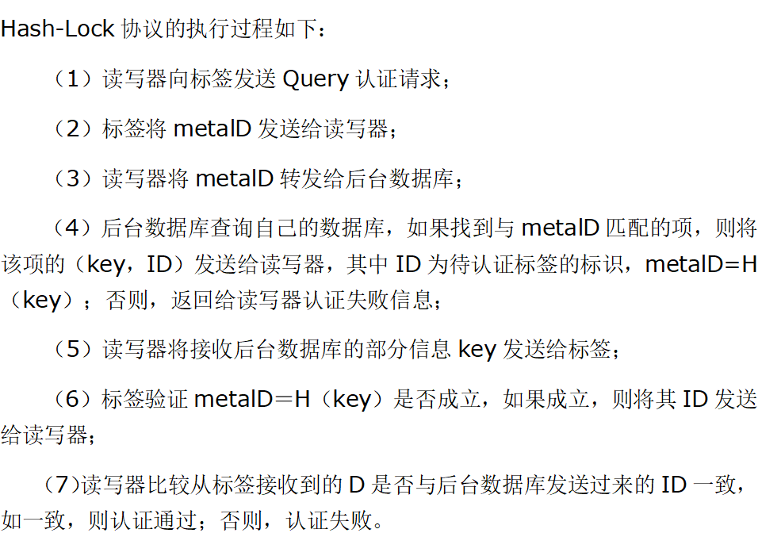
Hash－Lock协议

Slide 29
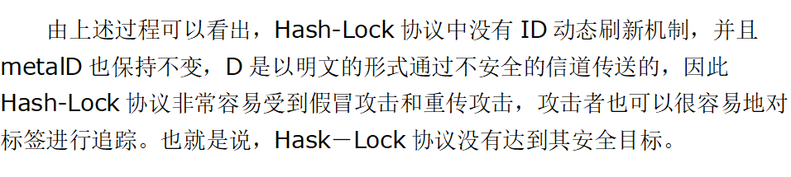
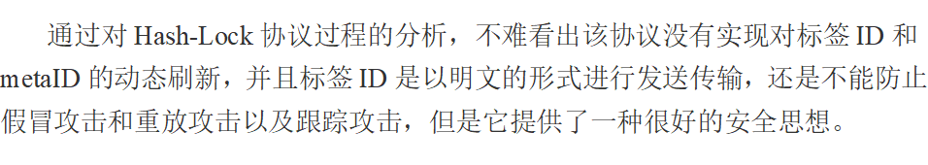
Hash－Lock协议

Slide 30
投票
最多可选2项
RFID逻辑安全机制中，采用的核心技术是：
A
加密
B
认证
C
HASH
D
访问控制
提交

Slide 31
Hash-Lock协议的仿真实践-1
Hash Lock协议是一种早期最为流行的RFID安全识读协议，可以防止未经授权的读写器非法读取电子标签内容。
在该协议中，包括三个对象：
  电子标签（tag）、
  读写器（reader）和
  后台数据库（database）。
在非真实的RFID环境中，可以通过软件来仿真这三个对象以及这三个对象之间的通信。

Slide 32
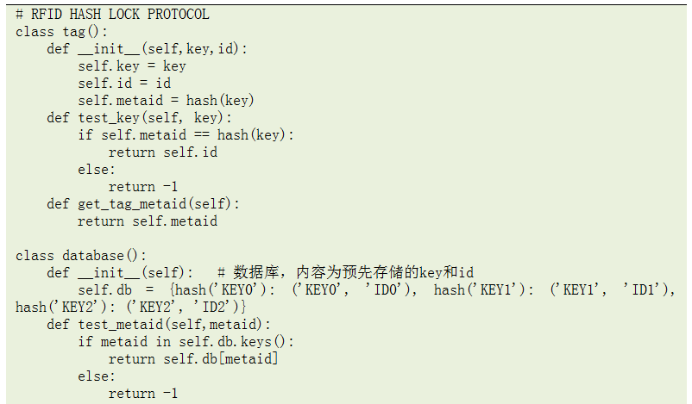
Hash-Lock协议的仿真实践-2

Slide 33
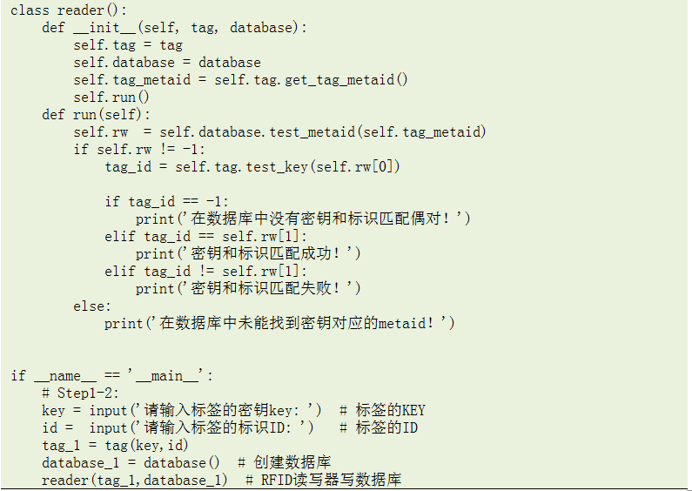
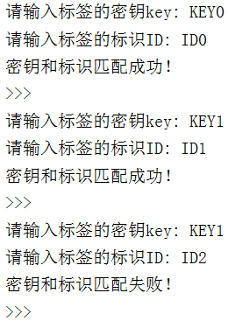
Hash-Lock协议的仿真实践-3

Slide 34
7.4物联网的传输层安全
物联网不仅要面对移动通信网络和互联网带来的传统网络安全问题，而且由于物联网是由大量的自动设备构成，缺少人对设备的有效管控，并且终端数量庞大，设备种类和应用场景复杂，这些因素都对物联网安全造成新的威胁。
相对传统单一的TCP/IP网络技术而言，所有的网络监控措施、防御技术不仅面临更复杂结构的网络数据，同时又有更高的实时性要求，在网络通信、网络融合、网络安全、网络管理、网络服务和其他相关学科领域将面临新的挑战。

Slide 35
传输层的数据加密机制
密码是一种用来进行信息混淆的技术，它希望将正常的、可识别的信息转变为无法识别的信息。
密码学（Cryptology）是一门古老的科学，大概自人类社会出现战争便产生了密码，以后逐渐形成一门独立的学科。
密码学的发展历史大致可以分为三个阶段：
  1949年之前，密码学是一门艺术；
  1949～1976年，密码学成为科学；
  1976年以后，密码学的新方向——公钥密码学。
加密方法保密
加密方法公开
加密密钥公开

Slide 36
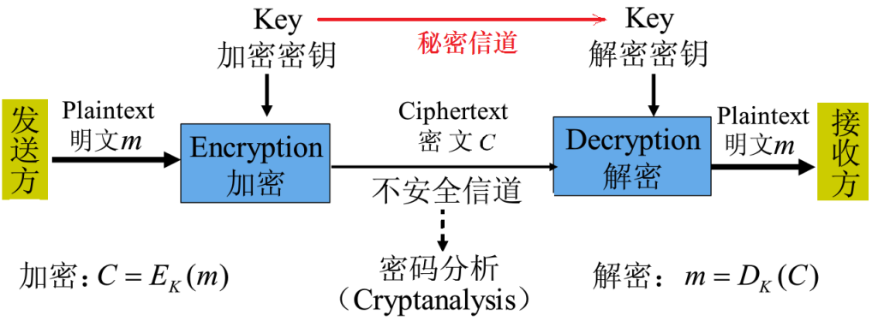
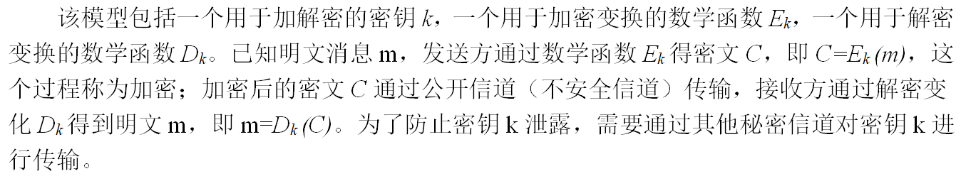
7.4.2传输层的数据加密机制
密码是通信双方按约定的法则进行信息特殊变换的一种重要保密手段。依照这些法则，变明文为密文，称为加密变换；变密文为明文，称为解密变换。

Slide 37
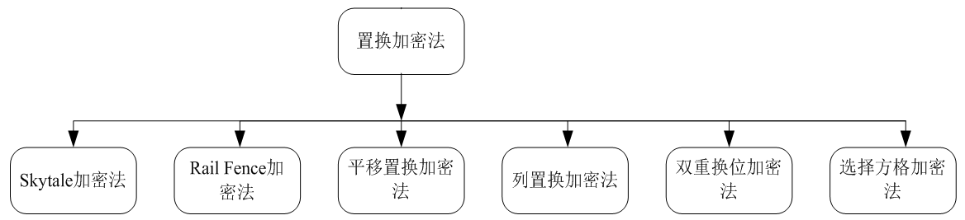
置换密码
置换密码（transposition ciphers）又称换位密码，是根据一定的规则重新排列明文，以便打破明文的结构特性。置换密码的特点是保持明文的所有字符不变，只是利用置换打乱了明文字符的位置和次序。也就是说，改变了明文的结构，不改变明文的内容。

Slide 38
栅栏密码（Rail-fence）
Rail-fence加密法: 使用了对角线方式。在这种加密法中，明文是按Z字形的方式填写在矩形的对角线上，而按行读取生成密文。
例如，如果矩形的高为3，长为11，那么明文“this is a test”在该矩形中的填写如图4所示。而按行读取所生成的密文就是“tiehsstsiat”。

Slide 39
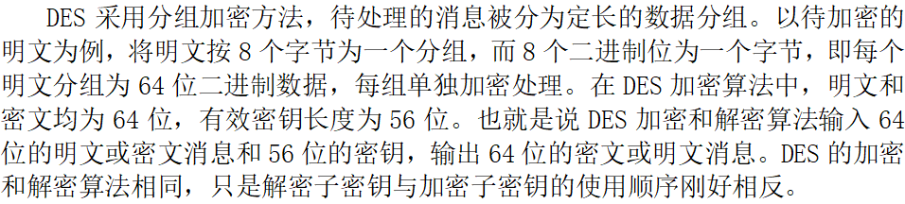
DES
DES是Data Encryption Standard的缩写，即数据加密标准。
该标准中的算法是第一个并且是最重要的现代对称加密算法，是美国国家安全标准局于1977年公布的由IBM公司研制的加密算法，主要用于与国家安全无关的信息加密。

Slide 40
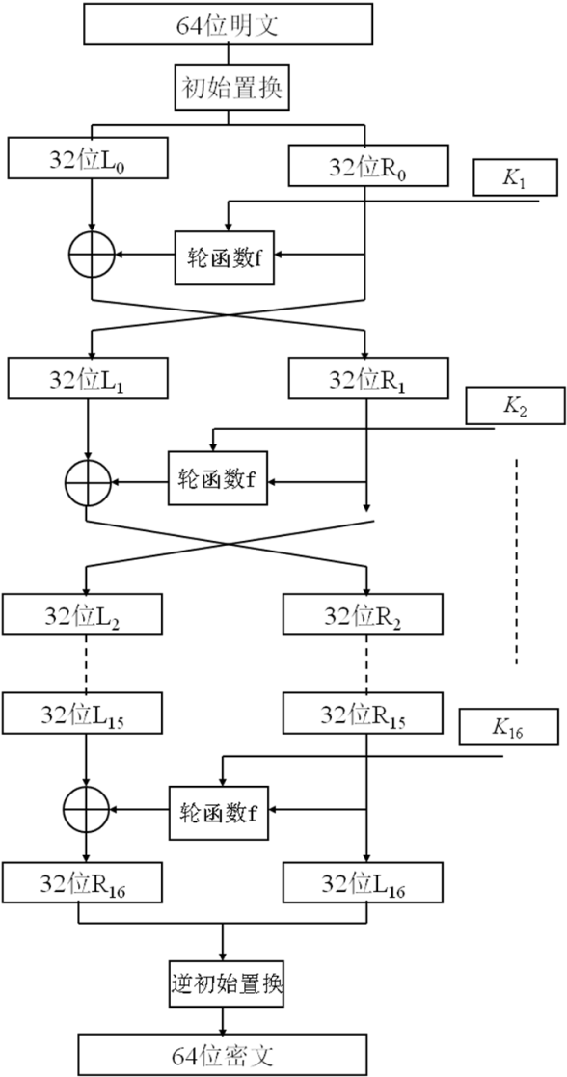
DES的流程描述
DES利用56比特串长度的密钥K来加密长度为64位的明文，得到长度为64位的密文

Slide 41
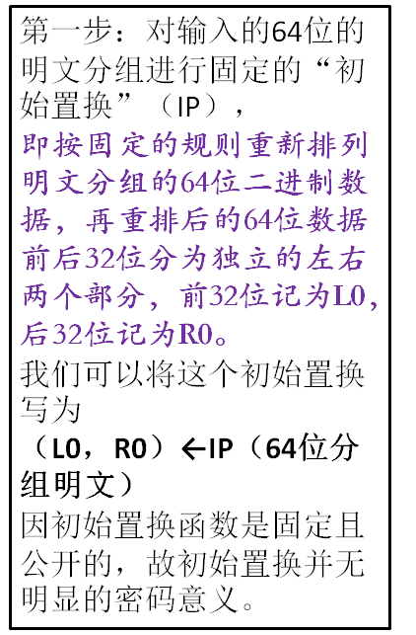
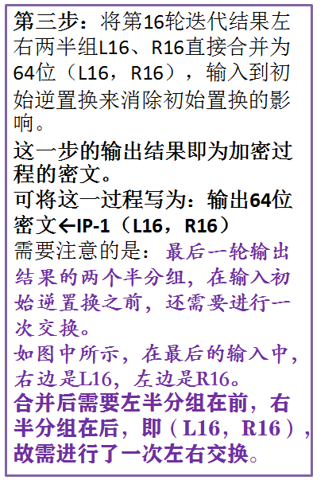
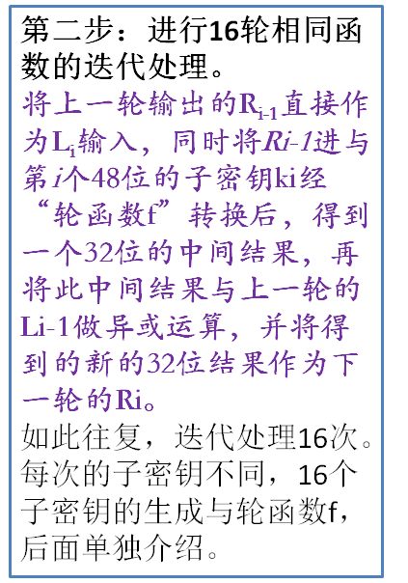
DES

Slide 42
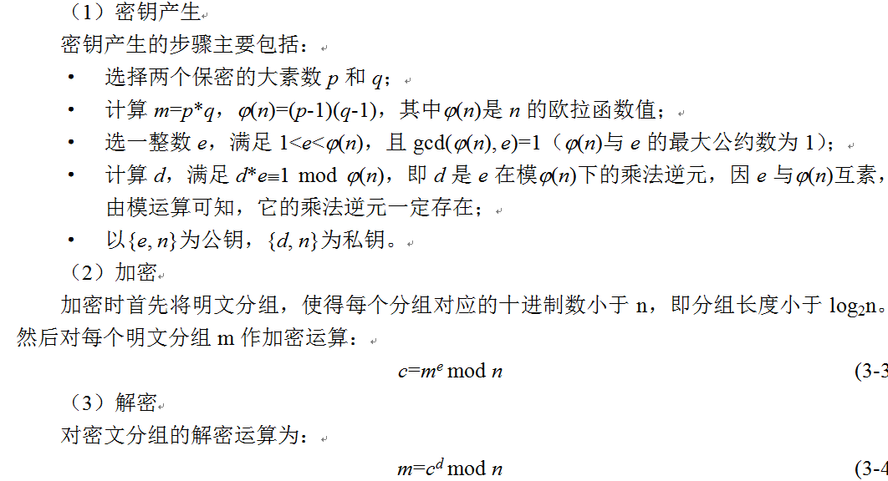
RSA算法

Slide 43
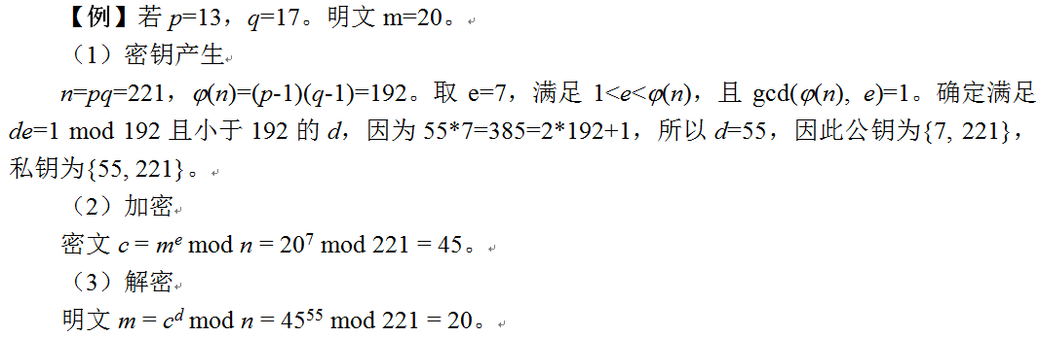
RSA

Slide 44
7.5物联网应用层安全
身份认证在网络安全中占据十分重要的位置。
身份认证是安全系统中的第一道防线，用户在访问安全系统之前，首先经过身份认证系统识别身份，然后访问控制根据用户的身份和授权数据库决定用户是否能够访问某个资源。
访问控制（access control）就是在身份认证的基础上，依据授权对提出的资源访问请求加以控制。访问控制是网络安全防范和保护的主要策略，它可以限制对关键资源的访问，防止非法用户的侵入或合法用户的不慎操作所造成的破坏。

Slide 45
7.6 区块链技术
随着物联网的快速发展和广泛应用，连接到物联网中的设备种类、数量日益增多，传统的依赖中心化的管理手段不能满足物联网的大规模应用需要。
一方面，物联网的大量异构设备之间建立事先的信任关系更加复杂和困难；另一方面，在物联网服务过程中，可能存在恶意用户盗取或泄露敏感数据的隐私风险。
区块链的引入，可有效解决物联网系统中的上述安全和隐私问题。

Slide 46
THANKS！
桂小林
物联网技术导论-课程思政版

